Slide 1
AUSBILDUNG FEUERWEHR
STATIONS-
AUSBILDUNG
Viele Themen, wenige Ausbilder, ein Plan
Muster-Ausbildung der Plattform Feuerwehr Wissen · Stand Oktober 2026 · Anregung, keine Vorschrift
Stationsausbildung · Rotation · Auswertung · Ausbildung · 1
feuerwehr-wissen-bb.de

Slide 2
AGENDA UND AUSBILDUNGSSCHWERPUNKTE
KAPITEL 1
KAPITEL 2
KAPITEL 3
KAPITEL 4
KAPITEL 5
KAPITEL 6
Warum Stationen.
Planen.
Durchführen.
Stationskatalog.
Samstag und Abend.
Auswertung.
Nach dieser Ausbildung kannst du …
› | eine Stationsausbildung planen,
› | Stationen mit wenigen Ausbildern betreiben,
› | die Ergebnisse auswerten und in den Plan geben.
Stationsausbildung · Rotation · Auswertung · Ausbildung · 2
feuerwehr-wissen-bb.de

Slide 3
KAPITEL 01
WARUM STATIONEN
Vorteile, Grenzen, Einsatz
Stationsausbildung · Rotation · Auswertung · Ausbildung · 3
feuerwehr-wissen-bb.de

Slide 4
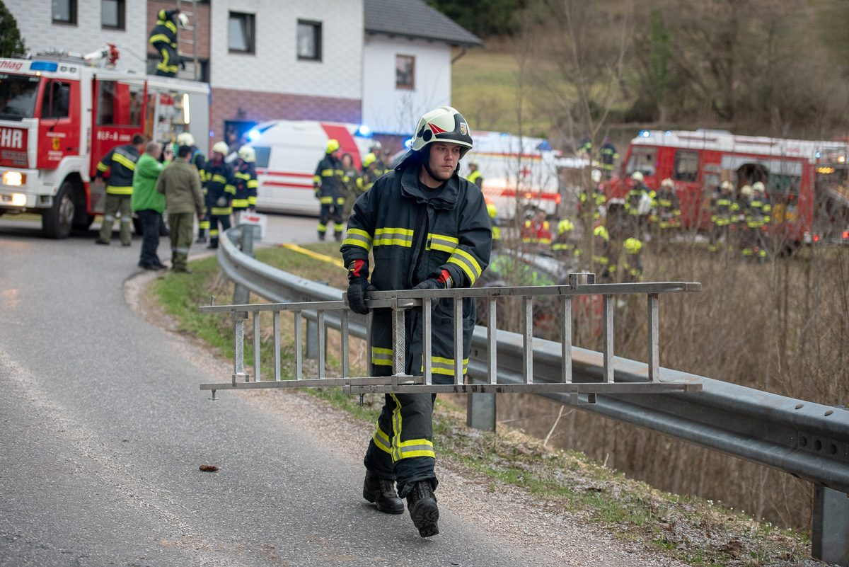
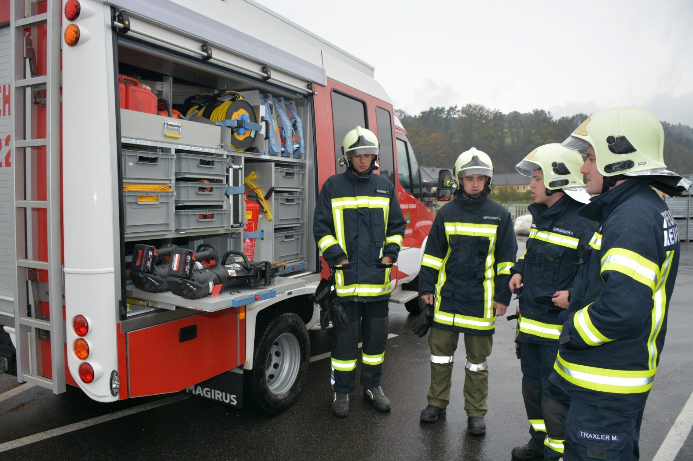
1.1 STATIONEN IN DER PRAXIS
Foto: Pressestelle BFK Urfahr-Umgebung, CC BY 2.0
Foto: Pressestelle BFK Urfahr-Umgebung, CC BY 2.0
Leiter wird zur Einsatzstelle getragen
Trupp am Geräteraum bei der Übung
Mehrere Gruppen, mehrere Themen, ein Abend: Das ist Stationsausbildung.
Stationsausbildung · Rotation · Auswertung · Ausbildung · 4
feuerwehr-wissen-bb.de

Slide 5
1.2 VORTEILE
ALLE SIND AKTIV
VIELE THEMEN
WENIGE AUSBILDER
Kleine Gruppen üben selbst, statt einem Vortrag zuzuhören. Niemand wartet lange.
In einem Abend lassen sich mehrere Themen üben, die sonst auf mehrere Abende verteilt wären.
Jede Station braucht nur einen Ausbilder. Passend für kleine Wehren.
Stationsausbildung · Rotation · Auswertung · Ausbildung · 5
feuerwehr-wissen-bb.de
Notes:
Die Lernunterlage der Landesfeuerwehrschule warnt vor dem Hörsaalstil und vor „beschaulichem Werkeln“. Stationen halten die Teilnehmenden aktiv.

Slide 6
1.3 WANN PASST DIE STATION?
GUT GEEIGNET
WENIGER GEEIGNET
› | Handgriffe, die sich wiederholen lassen
› | Grundlagen für viele Funktionen
› | kurze, klare Aufgaben mit Ergebnis
› | wenn nur wenige Ausbilder da sind
› | neue, riskante Themen ohne Einweisung
› | lange Lagen mit Führung (besser Vollübung)
› | Themen, die viel Theorie brauchen
› | wenn zu viele Teilnehmende kaum üben können
Stationen ersetzen nicht die Einsatzübung, sie bereiten sie vor.
Stationsausbildung · Rotation · Auswertung · Ausbildung · 6
feuerwehr-wissen-bb.de

Slide 7
1.4 TYPISCHE SCHWÄCHEN
LEERLAUF
ZU VIELE THEMEN
KEIN ERGEBNIS
Eine Station dauert zu lang, andere Gruppen warten.
Sechs Stationen in drei Stunden: Keine wird richtig geübt.
Niemand weiß am Ende, was besser wurde.
Stationsausbildung · Rotation · Auswertung · Ausbildung · 7
feuerwehr-wissen-bb.de

Slide 8
KAPITEL 02
PLANEN
Gruppen, Zeit, Rotation, Ausbilder
Stationsausbildung · Rotation · Auswertung · Ausbildung · 8
feuerwehr-wissen-bb.de

Slide 9
2.1 IN FÜNF SCHRITTEN PLANEN
5
4
MATERIAL
3
ZEIT
Material, Ausbilder und Sicherheit klären.
2
GRUPPEN
Zeit je Station und Wechselzeit planen.
1
STATIONEN
Gruppen bilden, je Station 3 bis 6 Personen.
ZIEL
Anzahl, Themen und Reihenfolge festlegen.
Was soll nach dem Abend besser sein? Ein Ziel je Station.
Stationsausbildung · Rotation · Auswertung · Ausbildung · 9
feuerwehr-wissen-bb.de

Slide 10
2.2 FAUSTREGELN
FRAGE | RICHTWERT
Gruppen je Station | 3 bis 6 Personen, sonst warten Einzelne
Stationen pro Abend | 3 bis 4 bei drei Stunden, nicht mehr
Zeit je Station | 30 bis 45 Minuten, plus 5 Minuten Wechsel
Ausbilder | Einer je Station, bei Risiko ein Zweiter zur Sicherung
Reserve | 10 Minuten Puffer am Ende
Stationsausbildung · Rotation · Auswertung · Ausbildung · 10
feuerwehr-wissen-bb.de

Slide 11
2.3 ROTATION
KREIS
WECHSELSIGNAL
EIGENE ZEIT
Gruppen wandern von Station zu Station im Kreis. Gleich viele Gruppen wie Stationen.
Alle wechseln gleichzeitig. Ein Signal (Pfeife, Funk) zeigt das Ende an.
Jede Gruppe misst ihre Zeit und vergleicht sie mit dem letzten Mal.
Stationsausbildung · Rotation · Auswertung · Ausbildung · 11
feuerwehr-wissen-bb.de

Slide 12
2.4 BEISPIEL ROTATIONSPLAN
ZEIT | GRUPPE A | GRUPPE B | GRUPPE C
19:00 Einweisung | alle | alle | alle
19:15 bis 20:00 | Station 1 | Station 2 | Station 3
20:05 bis 20:50 | Station 2 | Station 3 | Station 1
20:55 bis 21:40 | Station 3 | Station 1 | Station 2
21:45 Auswertung | alle | alle | alle
Stationsausbildung · Rotation · Auswertung · Ausbildung · 12
feuerwehr-wissen-bb.de

Slide 13
2.5 AUSBILDER UND SICHERHEIT
› | Ein Ausbilder je Station, der das Thema beherrscht.
› | Ein Sicherheitsverantwortlicher für Stationen mit Atemschutz, Höhe oder Fahrzeugen.
› | Einweisung aller Ausbilder vor dem Abend: Aufgaben, Material, Zeitplan, Stoppwort.
› | Gemeinsames Stoppwort, jeder darf es rufen.
Sicherheit geht vor Ergebnis.
Stationsausbildung · Rotation · Auswertung · Ausbildung · 13
feuerwehr-wissen-bb.de

Slide 14
2.6 CHECKLISTE VORBEREITUNG
Ziel je Station aufgeschrieben
Ausbilder eingewiesen
Gruppen eingeteilt
Sicherheit und Stoppwort geklärt
Zeitplan und Rotation gedruckt
Beobachtungsbögen gedruckt
Material je Station bereitgelegt
Pausen und Verpflegung geplant
Eine Seite: Plan, Rotation, Material, Ausbilder, Sicherheit.
Stationsausbildung · Rotation · Auswertung · Ausbildung · 14
feuerwehr-wissen-bb.de

Slide 15
KAPITEL 03
DURCHFÜHREN
Einweisung, Wechsel, Beobachtung
Stationsausbildung · Rotation · Auswertung · Ausbildung · 15
feuerwehr-wissen-bb.de

Slide 16
3.1 ABLAUF DES ABENDS
Von der Begrüßung bis zur Auswertung
1
Begrüßung: Ziel, Ablauf und Sicherheit in fünf Minuten.
2
Einweisung: Jeder Ausbilder erklärt seine Station kurz.
3
Stationen: Gruppen rotieren nach dem Plan.
4
Pausen: Eine kurze Pause nach zwei Stationen.
5
Auswertung: Alle treffen sich, drei Fragen, drei Verbesserungen.
Stationsausbildung · Rotation · Auswertung · Ausbildung · 16
feuerwehr-wissen-bb.de

Slide 17
3.2 DIE ROLLE DES AUSBILDERS
ZEIGEN
BEOBACHTEN
FRAGEN
Erst kurz vormachen, dann sofort selbst machen lassen.
Fehler notieren, nicht sofort eingreifen, wenn es sicher ist.
Fragen stellen statt Antworten vorgeben: Was wäre eine bessere Lösung?
Stationsausbildung · Rotation · Auswertung · Ausbildung · 17
feuerwehr-wissen-bb.de

Slide 18
3.3 WECHSEL UND PAUSEN
PÜNKTLICH
AUFRÄUMEN
PAUSEN
Wechselsignal einhalten. Wer überzieht, nimmt anderen die Zeit.
Jede Gruppe hinterlässt die Station einsatzbereit für die nächste.
Trinken, durchatmen, Material tauschen. Atemschutz und Höhe brauchen Erholung.
Stationsausbildung · Rotation · Auswertung · Ausbildung · 18
feuerwehr-wissen-bb.de

Slide 19
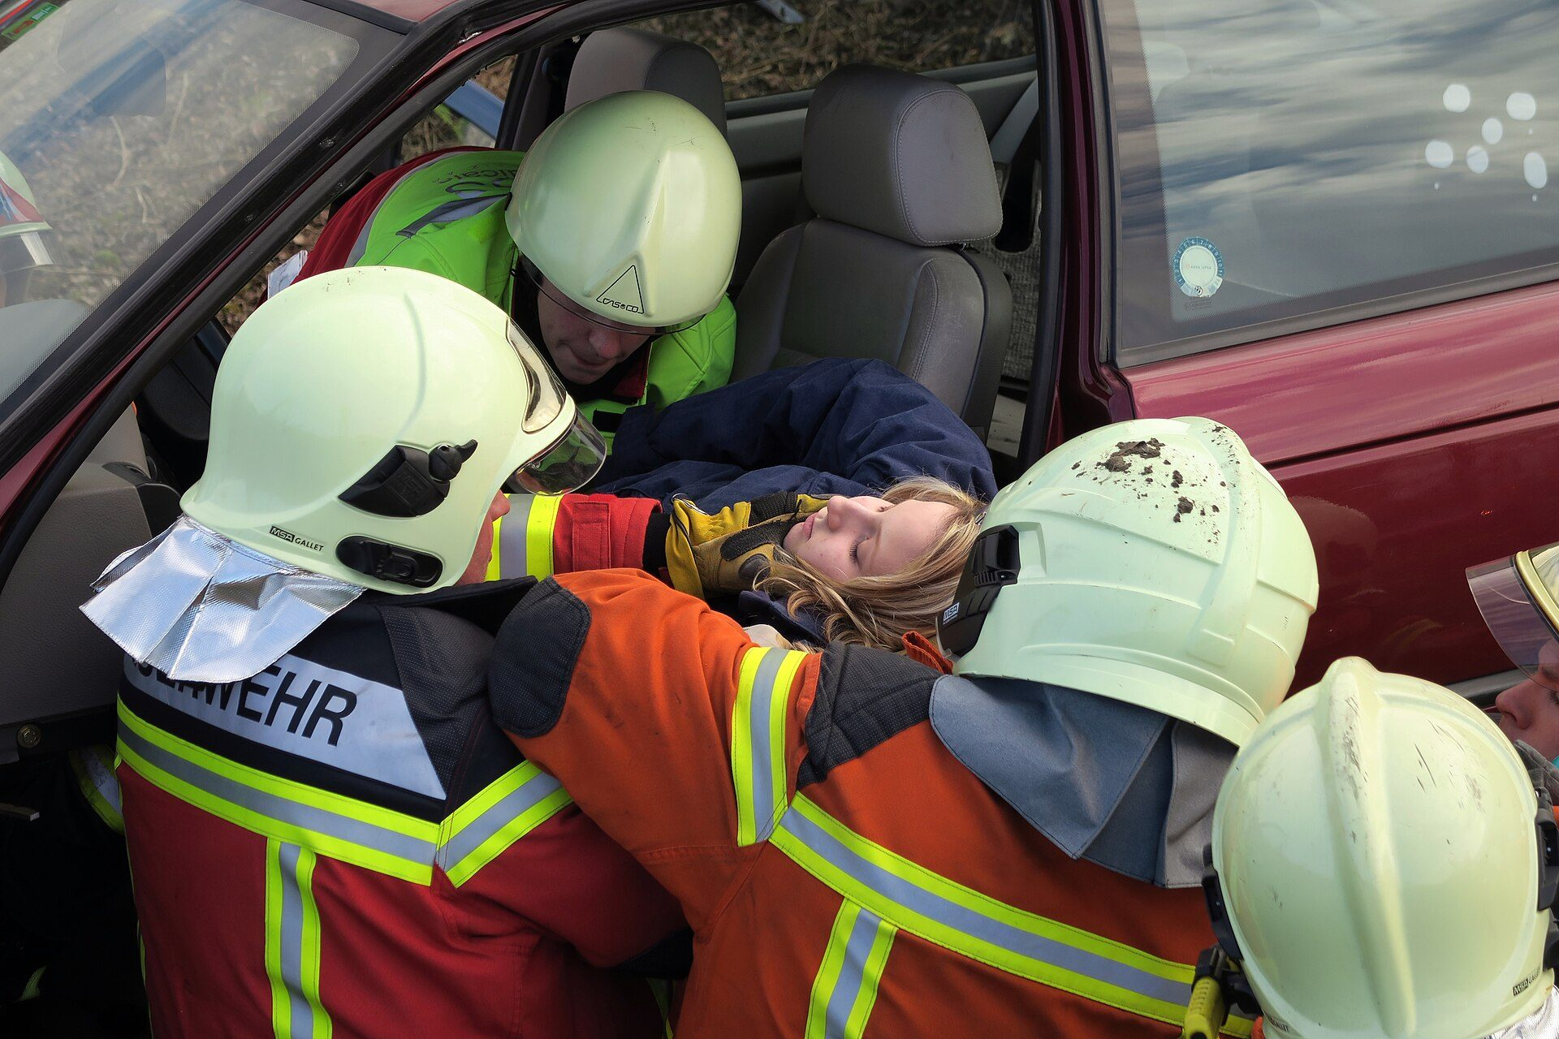
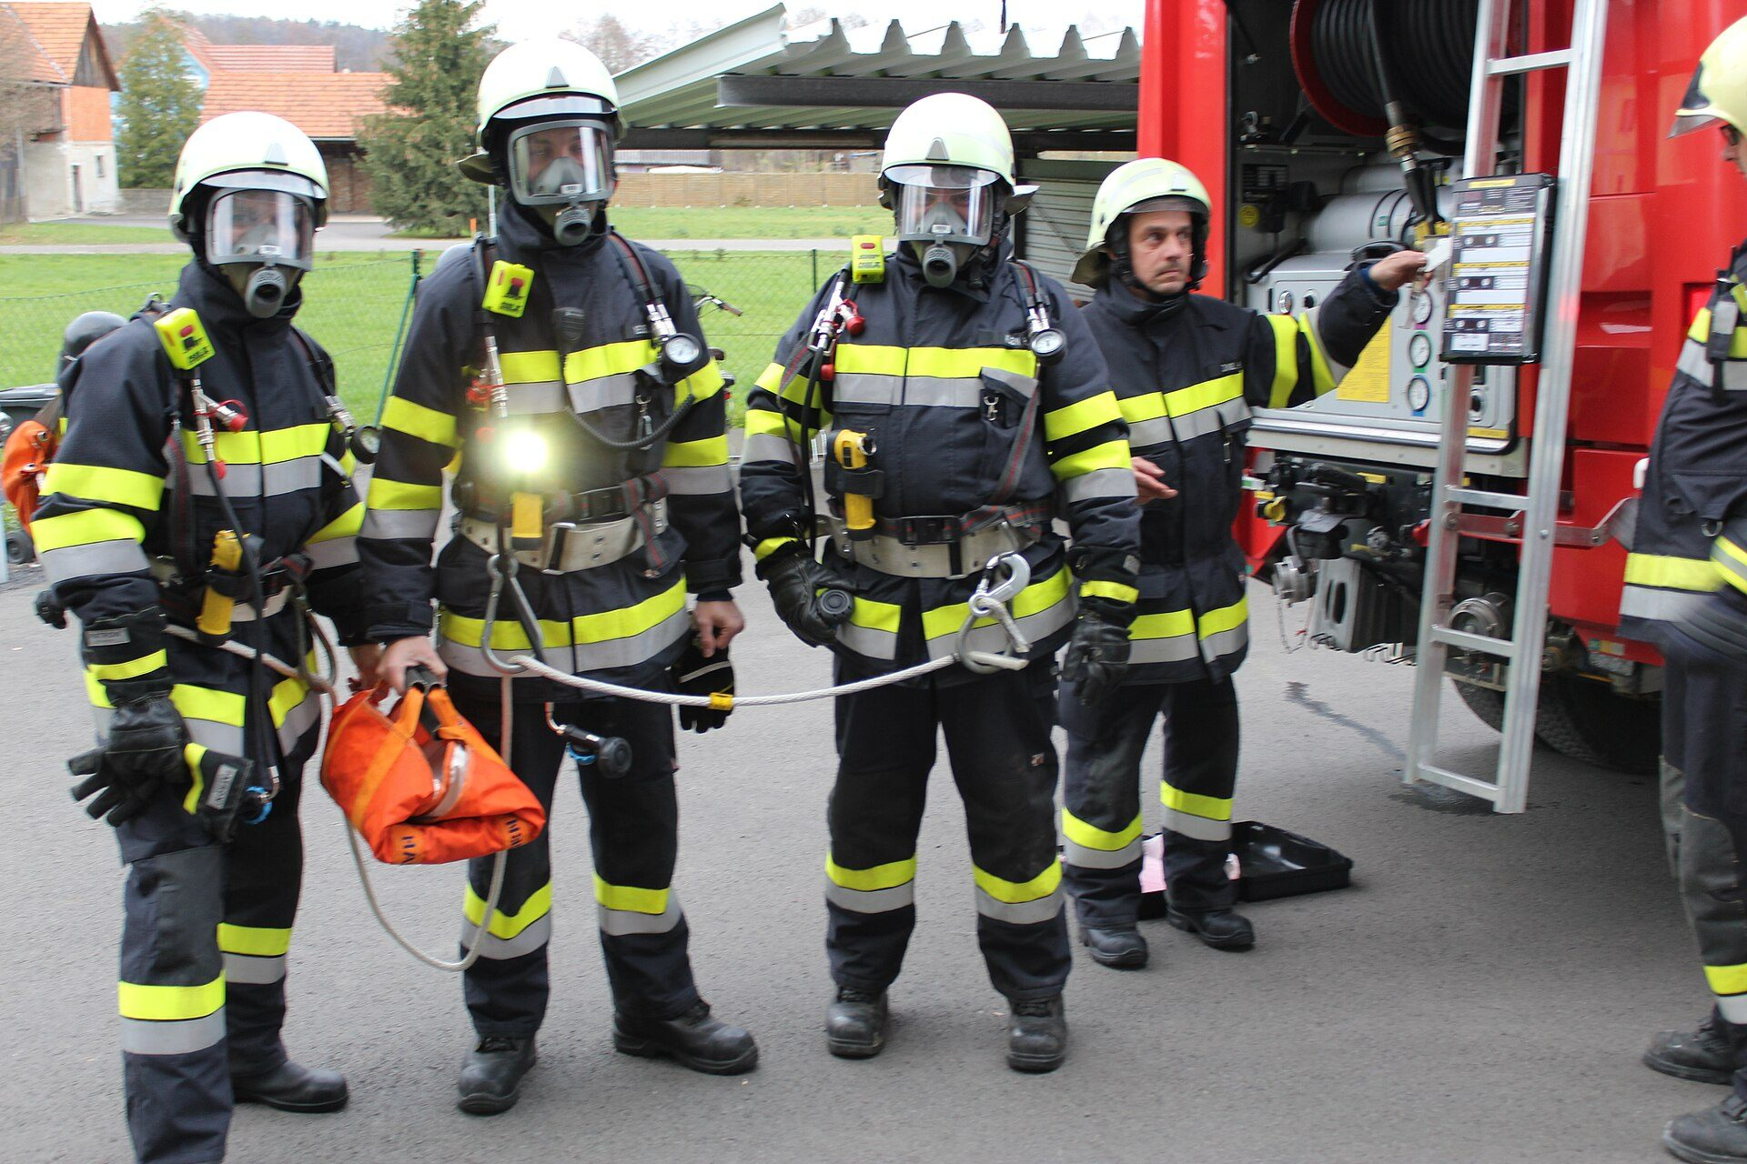
3.4 BEOBACHTEN UND ANLEITEN
Foto: Kecko, CC BY 2.0
Foto: BFV Radkersburg, CC BY-SA 2.0
Rettung aus einem verunfallten Fahrzeug, Übung
Sicherheitstrupp mit Rettungstuch und Schlauchleitung
Ausbilder stehen am Rand, greifen ein, wenn es um Sicherheit geht, und nennen Fakten statt Meinungen.
Stationsausbildung · Rotation · Auswertung · Ausbildung · 19
feuerwehr-wissen-bb.de

Slide 20
KAPITEL 04
STATIONSKATALOG
Sechs Stationen zum Anpassen
Stationsausbildung · Rotation · Auswertung · Ausbildung · 20
feuerwehr-wissen-bb.de

Slide 21
STATION A: ATEMSCHUTZNOTFALL, GERÄT TAUSCHEN
ZIEL
Der Sicherheitstrupp übt den Gerätetausch bei Luftnot: Luft sichern, Lage prüfen, retten.
Zeit 45 Minuten · Trupp zu 2 bis 3 Personen · 1 Ausbilder, 1 Überwachung
ABLAUF
MATERIAL
Lage vorlesen: Atemschutzgeräteträger meldet Luftnot.
Trupp findet den Verunfallten und beurteilt die Lage.
Luft sichern: kompletter Gerätetausch, nur der Lungenautomat wird umgesteckt.
Transportfähigkeit prüfen, an sicheren Ort bringen.
Übung auch bei Nullsicht und unter Zeitdruck.
Pressluftatmer (Übungsgerät)
Atemschutzmasken
Übungspuppe oder Kamerad
Atemschutzüberwachung
DARAUF ACHTEN
Nur zugelassene Geräte.
Überwachung läuft mit.
Notfallübung nur mit gültiger Eignung.
Stationsausbildung · Rotation · Auswertung · Ausbildung · 21
feuerwehr-wissen-bb.de

Slide 22
STATION B: LEITER AUFSTELLEN UND BESTEIGEN
ZIEL
Die Gruppe stellt tragbare Leitern nach Kommando auf und sichert sie.
Zeit 30 Minuten · Gruppen zu 3 bis 4 Personen · 1 Ausbilder
ABLAUF
MATERIAL
Kommandos wiederholen: Leiter tragen, aufstellen, sichern.
Steckleiter oder Schiebleiter aufstellen.
Anlegewinkel und Standsicherheit prüfen.
Besteigen mit Sicherung, Wechsel der Rollen.
Zeit mit dem letzten Mal vergleichen.
Steckleiter oder Schiebleiter
Leitersicherung
Stoppuhr
Handschuhe, Helm
DARAUF ACHTEN
Leiter nie allein besteigen.
Standsicherheit zuerst prüfen.
Keine Elektrizität in der Nähe.
Stationsausbildung · Rotation · Auswertung · Ausbildung · 22
feuerwehr-wissen-bb.de

Slide 23
STATION C: KNOTEN UND STICHE
ZIEL
Die Gruppe bindet die wichtigsten Knoten sicher und schnell.
Zeit 30 Minuten · Paare · 1 Ausbilder
ABLAUF
MATERIAL
Ausbilder nennt drei Knoten.
Paar A bindet, Paar B prüft und stoppt.
Falsche Knoten sofort korrigieren.
Rollenwechsel, zweite Runde.
Knoten am Gerät anwenden (zum Beispiel Leiter sichern).
Leinen
Karabiner
Stoppuhr
Knotenliste
DARAUF ACHTEN
Aktuelle Knoten nach FwDV 1.
Sitz prüfen, nicht nur Zeit.
Niemand wird beschämt.
Stationsausbildung · Rotation · Auswertung · Ausbildung · 23
feuerwehr-wissen-bb.de

Slide 24
STATION D: ABSTURZSICHERUNG
ZIEL
Die Gruppe legt Haltegurt und Absturzsicherung an und prüft das Anschlagen.
Zeit 30 Minuten · Gruppen zu 3 bis 4 Personen · 1 Ausbilder, 1 Sicherer
ABLAUF
MATERIAL
Haltegurt prüfen und anlegen.
Anschlagpunkt prüfen, Sicherungsleine anschlagen.
Partnercheck: Gurt, Karabiner, Leine.
Übung in geringer Höhe oder am Boden.
Auswertung: Was wurde vergessen?
Haltegurt
Sicherungsleine
Karabiner
Anschlagpunkt
DARAUF ACHTEN
Nur in sicherer Höhe.
Partnercheck immer.
Nur mit Ausbildung in Absturzsicherung.
Stationsausbildung · Rotation · Auswertung · Ausbildung · 24
feuerwehr-wissen-bb.de

Slide 25
STATION E: FAHRÜBUNGEN AM STANDORT
ZIEL
Maschinisten und Anwärter üben Slalom, Engstelle und Einweisen am Standort.
Zeit 45 Minuten · 1 Fahrzeug · 1 Ausbilder, 1 Einweiser
ABLAUF
MATERIAL
Parcours aus Kegeln aufbauen: Slalom, Engstelle, Rückwärtsfahren.
Abfahrtkontrolle nach WOLKEN.
Slalom und Engstelle fahren, Einweiser stehen nie zwischen Fahrzeug und Hindernis.
Gefahrenbremsung aus geringer Geschwindigkeit.
Auswertung mit dem Ausbilder.
Fahrzeug
Verkehrsleitkegel
Warnwesten
Funk
DARAUF ACHTEN
Nur geeignete, bestimmte Fahrer.
Einweiser stehen sicher.
Abgesperrter Übungsplatz.
Stationsausbildung · Rotation · Auswertung · Ausbildung · 25
feuerwehr-wissen-bb.de

Slide 26
STATION F: FUNK UND MELDUNGEN
ZIEL
Die Gruppe übt Funkbetriebssprache und vollständige Meldungen.
Zeit 30 Minuten · Gruppen zu 4 Personen · 1 Ausbilder
ABLAUF
MATERIAL
Funkrufnamen und Gesprächsabwicklung wiederholen.
Lagemeldungen nach Karte absetzen.
Aufträge geben, wiederholen lassen, quittieren.
Fehler notieren und besprechen.
Rollenwechsel.
Handsprechfunkgeräte (Übungskanal)
Lagekarten
Funkrufnamen-Liste
DARAUF ACHTEN
Nur Übungskanal.
Meldungen mit „Übung“ beginnen.
Disziplin und Kürze.
Stationsausbildung · Rotation · Auswertung · Ausbildung · 26
feuerwehr-wissen-bb.de

Slide 27
KAPITEL 05
SAMSTAG UND ABEND
Zwei fertige Zeitpläne
Stationsausbildung · Rotation · Auswertung · Ausbildung · 27
feuerwehr-wissen-bb.de

Slide 28
5.1 DER SAMSTAG (10 UE)
ZEIT | PROGRAMM
08:00 | Begrüßung, Einweisung, Sicherheit
08:30 bis 10:00 | Station 1 (A: Atemschutznotfall)
10:15 bis 11:45 | Station 2 (B: Leiter)
12:00 bis 13:00 | Mittagspause
13:00 bis 14:30 | Station 3 (C: Knoten oder D: Absturzsicherung)
14:45 bis 16:15 | Station 4 (E: Fahrübungen oder F: Funk)
16:30 | Auswertung, Drei Verbesserungen, Abschluss
Stationsausbildung · Rotation · Auswertung · Ausbildung · 28
feuerwehr-wissen-bb.de

Slide 29
5.2 DER ABEND (3 UE)
ZEIT | PROGRAMM
19:00 | Begrüßung, Einweisung, Sicherheit (10 Minuten)
19:10 bis 19:50 | Station 1
19:55 bis 20:35 | Station 2
20:40 bis 21:20 | Station 3
21:25 | Auswertung (15 Minuten)
Stationsausbildung · Rotation · Auswertung · Ausbildung · 29
feuerwehr-wissen-bb.de

Slide 30
5.3 SAMSTAG ODER ABEND?
SAMSTAG
ABEND
› | vier Stationen, mehr Zeit
› | gut für Atemschutz, Fahrzeuge, Höhe
› | Verpflegung planen
› | braucht mehr Ausbilder
› | drei Stationen, kurz
› | gut für Handgriffe und Wiederholung
› | weniger Aufwand
› | öfter wiederholbar
Beide Formate wechseln im Jahresplan: einmal im Herbst als Samstag, dazwischen Abende.
Stationsausbildung · Rotation · Auswertung · Ausbildung · 30
feuerwehr-wissen-bb.de

Slide 31
5.4 JAHRESPLAN: WO PASSEN STATIONEN?
OKTOBER (SAMSTAG)
NOVEMBER (ABEND)
ZWISCHENDURCH
Selbstretten, Leitern, Knoten: vier Stationen als Herbstprogramm.
Fahrertraining und weitere Handgriffe: drei Stationen am Abend.
Einzelne Stationen als Aufwärmer vor einem Dienstabend.
Stationsausbildung · Rotation · Auswertung · Ausbildung · 31
feuerwehr-wissen-bb.de

Slide 32
KAPITEL 06
AUSWERTUNG
Messlatte, Fragen, Mitnehmen
Stationsausbildung · Rotation · Auswertung · Ausbildung · 32
feuerwehr-wissen-bb.de

Slide 33
6.1 DREI FRAGEN FÜR DIE AUSWERTUNG
WAS LIEF GUT?
WAS WAR SCHWIERIG?
WAS MACHEN WIR ANDERS?
Jede Gruppe nennt eine Sache, die gut funktioniert hat.
Offene Antworten, keine Namen.
Höchstens drei Verbesserungen für das nächste Mal.
Stationsausbildung · Rotation · Auswertung · Ausbildung · 33
feuerwehr-wissen-bb.de

Slide 34
6.2 DIE PERSÖNLICHE MESSLATTE
ZEIT
VERGLEICH
SICHTBAR
Die Zeit je Aufgabe wird notiert (zum Beispiel Leiter aufstellen).
Beim nächsten Termin wird mit dem eigenen letzten Mal verglichen.
Eine einfache Liste im Feuerwehrhaus zeigt den Fortschritt.
Stationsausbildung · Rotation · Auswertung · Ausbildung · 34
feuerwehr-wissen-bb.de

Slide 35
6.3 FRAGEN AN DIE GRUPPE
STATIONEN
AUSBILDER
ZEIT
Welche Stationen passen zu eurer Wehr, und welche fehlen?
Wer kann welche Station anleiten?
Wie viel Zeit braucht ihr, und wo geht Zeit verloren?
SICHERHEIT
MATERIAL
FOLGETERMIN
Welche Stationen brauchen eine zusätzliche Sicherung?
Was fehlt zum Üben, und wie bekommt ihr es?
Wann prüft ihr, ob sich etwas verbessert hat?
Stationsausbildung · Rotation · Auswertung · Ausbildung · 35
feuerwehr-wissen-bb.de

Slide 36
ZUM MITNEHMEN
WARUM
PLANEN
ROTATION
Alle üben, viele Themen, wenige Ausbilder.
Ziel, Gruppen, Zeit, Rotation, Material, Sicherheit.
Gleich viele Gruppen wie Stationen, ein Wechselsignal.
AUSBILDER
FORMATE
AUSWERTUNG
Zeigen, beobachten, fragen. Sicherheit zuerst.
Samstag mit vier Stationen, Abend mit drei.
Drei Fragen, drei Verbesserungen, Messlatte.
Stationsausbildung · Rotation · Auswertung · Ausbildung · 36
feuerwehr-wissen-bb.de

Slide 37
QUELLEN UND BILDNACHWEIS
Steckleiter bei einer Übung · Pressestelle BFK Urfahr-Umgebung · CC BY 2.0
Trupp am Geräteraum bei der Übung mit hydraulischem Rettungsgerät · Pressestelle BFK Urfahr-Umgebung · CC BY 2.0
Rettung aus einem verunfallten Fahrzeug, Übung · Kecko · CC BY 2.0
Sicherheitstrupp mit Rettungstuch und Schlauchleitung · BFV Radkersburg · CC BY-SA 2.0
Inhalte und Nutzung
Inhalte: Plattform Feuerwehr Wissen Brandenburg (Übungen wirksam gestalten, Atemschutznotfall, Tragbare Leitern, Knoten, Fahrertraining, Absturzsicherung) und die Lernunterlage zur Ausbildungsgestaltung der Landesfeuerwehrschule Baden-Württemberg. Anregung für die Ausbildung, keine Vorschrift; maßgeblich sind die FwDV und die Vorgaben deiner Wehr.
Diese Präsentation darfst du frei bearbeiten und weitergeben. Bilder behalten ihre eigene Lizenz, die Quellenangabe bleibt dabei. Maßgeblich sind die Vorschriften und die Vorgaben deiner Wehr. Mehr unter feuerwehr-wissen-bb.de/wissen/ausbildung/
Stationsausbildung · Rotation · Auswertung · Ausbildung · 37
feuerwehr-wissen-bb.de

